Slide 1
Совершенствование форм и методов проведения современного урока
Веркеев Дмитрий Николаевич
Учитель географии ГБОУ СОШ с. Алакаевка

Slide 2

Развитие современного общества и системы образования определяет все более высокие требования к качеству подготовки выпускников школ. Особую роль в повышении качества образовательного процесса современной школы должно сыграть совершенствование форм и методов организации учебного процесса, направленных непосредственно на личность школьника, на реализацию идей развивающего обучения, обеспечивающих переход от механического усвоения фактологических знаний к овладению умением самостоятельно приобретать новые знания.

Slide 3
Основные пути совершенствования современного урока следующие:
1. Усиление целенаправленности деятельности учителя и учащихся на уроке.
2. Осуществление организационной четкости каждого урока от первой до последней минуты.
3. Повышение познавательной самостоятельности и творческой активности учащихся.
4. Оптимизация учебно-воспитательного процесса.
5. Интенсификация учебно-воспитательного процесса на уроке.
6. Осуществление межпредметных и внутрипредметных связей.

Slide 4
Усиление целенаправленности деятельности учителя и учащихся на уроке.
Одна из важных задач учителя – мобилизовать учащихся на выполнение поставленных задач, достижение целей непосредственно на уроке. Для этого необходимо спланировать каждый урок, чтобы в нем были предусмотрены самые короткие пути к поставленной цели, и в первую очередь намечены структура, методика и средства обучения в строгом соответствии с поставленной целью.

Slide 5
2. Осуществление организационной четкости каждого урока от первой до последней минуты.
Заранее на перемене готовятся необходимые для урока наглядные пособия, технические средства, ученические принадлежности, справочная и дополнительная литература, раскладывается все необходимое на каждое рабочее место. Также для этого возможно поставить перед учениками интересное задание, включающее их в работу с первой минуты урока. Вместо домашних заданий применяются различные способы фронтальной ускоренной проверки – тестовые письменные работы, программирование, перфокарты и др.

Slide 6
3. Повышение познавательной самостоятельности и творческой активности учащихся.
Наиболее интересное направление связано с вопросами применения на уроке методов и приемов проблемного обучения и создания проблемных ситуаций как средства повышения познавательной активности учащихся, это способствует повышению качества знаний и выработке необходимых навыков и умений. Также предусматривается самостоятельная работа учащихся с учебной и научной литературой, словарями, справочниками и энциклопедиями, таблицами, диаграммами, графиками, картами.

Slide 7
4. Оптимизация учебно-воспитательного процесса.
Целенаправленный выбор наилучшего варианта построения процесса, который обеспечивает за определенное время максимальную эффективность решения задач образования в данных конкретных условиях школы, определенного класса. Необходимо выбирать оптимальные варианты сочетания различных методов, приемов, средств обучения, ведущих кратчайшим путем к достижению целей урока.

Slide 8
5. Интенсификация учебно-воспитательного процесса на уроке.
Чем больше учебно-познавательных действий и операций выполнено учащимися за урок, тем выше интенсивность учебного труда. Степень интенсивности учебного труда зависит от производительности использования каждой минуты урока, мастерства учителя, подготовки учащихся, организованности классного коллектива, наличия необходимого оборудования и рационального его размещения, правильного чередования труда и отдыха и т.п. В условиях интенсификации обучения учащиеся осваивают знания в основном на уроках, и отпадает необходимость заучивания дома материала. Вместо заучивания учащиеся получают возможность лучше его осмыслить и закрепить, выполнить творческие задания, вызывающие у них интерес, чувство интеллектуального удовлетворения от удачно выполненной работы.

Slide 9
6. Осуществление межпредметных и внутрипредметных связей.
При переходе к новому материалу, ставятся задачи и вопросы для воспроизведения и последующей коррекции, опорных для усвоения нового материала знаний и практических навыков и умений. Эти знания получены учащимися в процессе обучения или на основе личных наблюдений, при изучении данного предмета или родственных дисциплин. Это могут быть представления, понятия, законы, формулы, числовые данные, создающие опору, фундамент для полноценного восприятия и понимания новых знаний. Но воспроизведение опорных знаний должно сопровождаться их совершенствованием: дополнением неполных, углублением поверхностных, расширением узких, исправлением ошибочных знаний. Внутрипредметные в межпредметные связи также осуществляются с целью достижения обобщения и систематизации широкого круга знаний. Межпредметные связи способствуют усвоению системы знаний об объектах, которые отдельными элементами изучаются по различным учебным дисциплинам.

Slide 10

Кейс
это - описание конкретной реальной ситуации, подготовленное по определенному формату и предназначенное для обучения учащихся анализу разных видов информации, ее обобщению, навыкам формулирования проблемы и выработки возможных вариантов ее решения в соответствии с установленными критериями.

Slide 11

Кейсовая технология (метод) обучения
– это обучение действием. Суть кейс–метода состоит в том, что усвоение знаний и формирование умений есть результат активной самостоятельной деятельности учащихся по разрешению противоречий, в результате чего и происходит творческое овладение профессиональными знаниями, навыками, умениями и развитие мыслительных способностей.

Slide 12
Виды кейсов:
тематические
но все они обязательно должны содержать реально возможную ситуацию из жизненного опыта людей. А так же в кейсе должны быть противоречия, которые дадут возможность рассуждать и ставить перед собой вопросы.
научные
кейсы-инструкции
видео кейсы

Slide 13
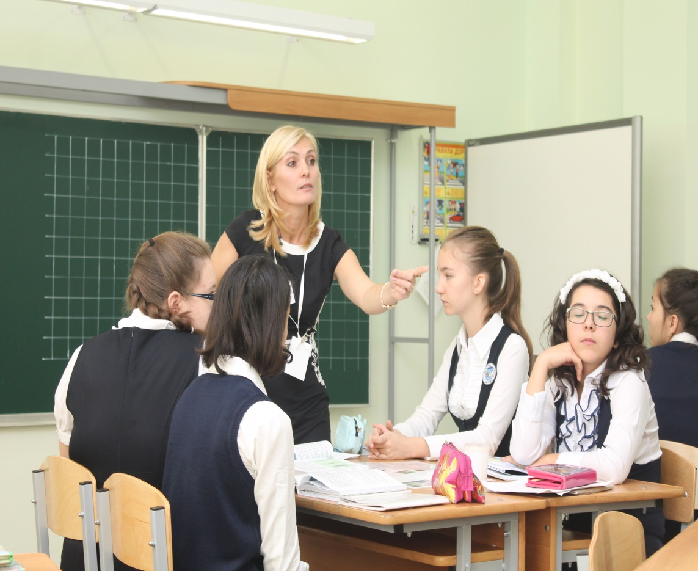
Кейс-метод – это ситуативная методика, которая
позволяет увидеть неоднозначность решения проблем в реальной жизни.

Slide 14
Методы работы с кейсами
метод инцидентов
метод разбора деловой или технической документации («баскетметод»)
игровое проектирование
ситуационно-ролевая игра
метод дискуссии
кейс - стади

Slide 15
Тема: ОБЩАЯ ХАРАКТЕРИСТИКА МИРА
БЛОК ДОБЫВАНИЯ ЗНАНИЙ И УМЕНИЙ
Задание 1. На основе политической карты мира в атласе и «визитной карточки» стран на форзацах учебника выпишите в тетрадь: А).семь самых больших по территории стран мира; Б). 11 стран мира с численностью населения свыше 100 млн человек; В).примеры полуостровных и островных стран, стран-архипелагов; Г).примеры внутриконтинентальных стран. Используйте результаты работы для конкретизации текста учебника. Как по-вашему, какие положения учебника они подтверждают?
Дополнительное задание (для удовольствия) Составьте кроссворд «страны мира»
Задание 2. Используя текст учебника и политическую карту мира в атласе, выпишите в тетрадь по нескольку примеров развитых и развивающихся стран, относящихся к различным подгруппам. Проверьте выполнение задания друг у друга.
Задание 3. Использую текст учебника, материалы периодической печати, радио- и телепередач, приведите яркие примеры, иллюстрирующие:
А).положительные явления в международных отношениях;
Б), конфликтные ситуации, которые приводит к их обострению;
Задание 4. На основе «визитной карточки» стран на форзацах учебника составьте систематизирующую (конспективно-справочную) таблицу «Государственный строй стран мира», используя следующую форму:

Slide 16
Форма правления |  |  | Форма административно-территориального устройства
республики | монархии |  | Унитарные государства | Федеративные государства
 | конституционные | абсолютные
Дополнительное задание В каждую графу выпишите названия нескольких стран в (усложненное) качестве примеров. Результаты работы используйте для конкретизации положений учебника.
Проанализируйте таблицу 2 в «Приложениях». Используя свои знания по истории, объясните, почему стран с монархической формой правления больше всего в зарубежной Европе и зарубежной Азии, а в Северной Америке их вообще нет.
Задание 5. (творческое) Используя различные источники информации, приведите примеры важных геополитических проблем, которые стоят перед миром в конце ХХ-начале XXI века.
Задание 6(итоговое). Проанализируйте основной текст темы 1. Проследите его подразделение на параграфы, подпараграфы, отдельные смысловые части. Уясните, для чего в этом тексте применяются разрядка, курсив, выделение ключевых слов.

Slide 17
КЕЙС № 2
Тема: ГЕОГРАФИЯ НАСЕЛЕНИЯ МИРА
БЛОК ДОБЫВАНИЯ ЗНАНИЙ И УМЕНИЙ
Задание 1. Проанализируйте рисунок 10. Подсчитайте, во сколько раз увеличилось население земного шара с начала нашей эры до 2000 г. На сколько миллионов человек оно возросло в XIX и XX вв.? Произведите другие рас­четы и сравнения для доказательства положений учеб­ника. Используйте таблицу 11 в «Приложениях».
Задание 2. Используйте рисунок 13 для конкретизации положений учебника. Охарактеризуйте по нему распростране­ние первого и второго типов воспроизводства населе­ния. Проанализируйте средние цифровые показатели («формулы») воспроизводства отдельных регионов, срав­ните их и объясните различия. Используйте также таб­лицы 12 и 13 в «Приложениях».
Дополни- По картам рождаемости, смертности и естественного прироста в атласе
тельное за- определите, какие показатели можно считать высокими, средними, низкими дание (ус- для отдельно взятой страны. Покажите на примерах.
ложненное).
Задание 3. Используя данные таблицы 2, сравните динамику численности населения
(творчес- отдельных крупных регионов земного шара; рассчитайте, как изменяется их кое!) доля в общем населении Земли; объясните эти изменения. До­будьте из таблицы столько сведений, сколько возмож­но. Постройте в тетради диаграммы, отразите некоторые показатели на контурной карте. Какие выводы они позволят сделать? Порассуждайте.
Задание 4. Используйте текст учебника и другие источники информации для
(творчес- конкретизации схемы демографического перехода. Приведите примеры
кое!), регионов и стран мира, которые в начале XXI в. находятся на разных этапах этого перехода.
Задание 5. Проанализируйте карту полового состава населения в атласе. Используйте ее для конкретизации и иллюс­трации положений, содержащихся в тексте учебника.
Задание 6. Сравните рисунки 13 и 14. Докажите с их помощью положение учебника о влиянии типов воспроизводства населения на его возрастной состав. Как вы объясни­те это взаимодействие?
Дополни- Проанализируйте рисунок 14. Объясните различия между возрастно-половыми
тельное за- пирамидами стран первого и второго типов воспроизводства населения.
дание (усложненное).

Slide 18
Задание 7. По карте национального состава населения в атласе изучите основные языковые семьи и ареалы их рас­пространения по земному шару. Определите, народы каких языковых семей преобладают в зарубежной Ев­ропе, зарубежной Азии, Африке, Северной и Южной Америке, Австралии и Океании. Выводы запишите в тетрадь.
Дополни- Нередко случается, что на одном и том же языке говорят люди, живущие в
тельное за- разных частях света. Вспомните материал, который вы изучали по истории и дание (для географии, и объясните: 1. Почему по-английски говорят не только англичане, удовольствия но и жители США, Канады, Австралии, Новой Зеландии, Южной Африки? Почему английский язык широко распространен в Индии, Паки­стане, Бангладеш и многих других странах? 2. Почему испанский язык до XVI в. господствовал только в Ис­пании, а теперь является государственным и родным языком для большинства народов Латинской Америки? 3. Почему арабский язык, которым до VII в. пользо­валось лишь население Аравийского полуострова, за­тем распространился по всей Северной Африке?
Задание 8. По карте религий в атласе охарактеризуйте ареалы распространения мировых религий. Определите, какие религии преобладают в отдельных крупных регионах Земли.
Задание 9. Проанализируйте карту плотности населения в атласе. Выделите на ней регионы с высокой плотностью и попытайтесь объяснить причины их возникновения. Способом наложения физической карты мира и карты плотности населения в атласе определите, какие виды экстремальных условий не благоприятствуют расселе­нию людей. Приведите примеры стран, отличающихся особенно резкими различиями в заселенности террито­рии, объясните их причины.
Дополни- Пользуясь данными выполненной работы, докажите на конкретных примерах,
тельное за- что по показателю плотности населения нельзя судить об уровне социально- дание (ус- экономического развития той или иной страны. Обсудите свои выводы с ложненное). товарищами.

Slide 19
Задание 10. Пользуясь основным текстом учебника, нанесите на контурную карту мира главные районы трудовой им­миграции. Покажите стрелками, откуда в эти районы прибывает рабочая сила.
Задание 11. Используя рисунок 17 и таблицу 16 в «Приложениях», изучите размещение крупнейших городов мира. Распределите их по крупным регионам и странам и охарактеризуйте общую тенденцию изменений.
Задание 12. Используйте рисунок 18 и карту мировой урбанизации в атласе для конкретизации и иллюстрации по­ложений, содержащихся в тексте учебника. Определи­те, какие показатели уровня урбанизации можно счи­тать очень высокими, высокими, средними, низкими, очень низкими для отдельно взятой страны. Покажите это на примерах. Рассмотрите распространение высо­ко-, средне- и слабоурбанизированных стран, попытай­тесь объяснить его.
Дополни- Составьте кроссворд на тему «Города-миллионеры».
тельное за­дание (для удовольст­вия).
Задание 13. Проанализируйте данные таблицы 3. Рассчитайте, во сколько раз увеличилась численность городского на­селения в отдельных регионах мира в 1950—2000 гг. Рассчитайте долю отдельных регионов в общей числен­ности городского населения мира. Составьте таблицу в рабочей тетради. Какие положения учебника под­тверждают ее данные? Используйте также таблицу 17 в «Приложениях».

Slide 20
Все кейсы объединены общими принципами работы с ними:
описание реальной проблемной ситуации
альтернативность решения проблемной ситуации
единая цель и коллективная работа по выработке решения
эмоциональное напряжение учащихся

Slide 21
СПАСИБО ЗА
ВНИМАНИЕ!

